Slide 1
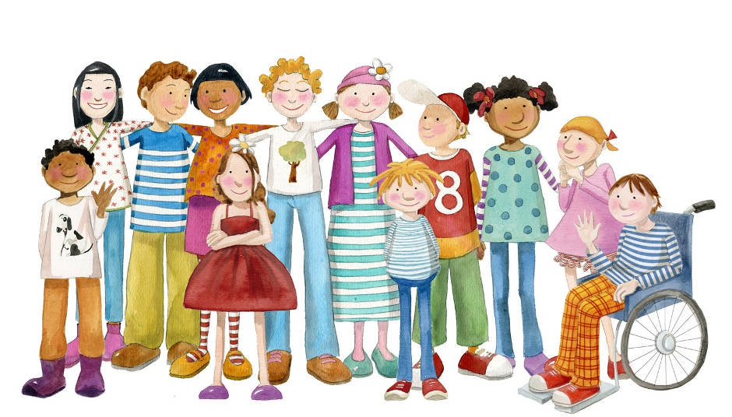
Государственное бюджетное учреждение Калужской области Обнинский
Центр социальной помощи семье и детям «Милосердие»
Они пришли в этот мир, значит, они нужны…
Подготовила: Федорова Ирина Николаевна

Slide 2
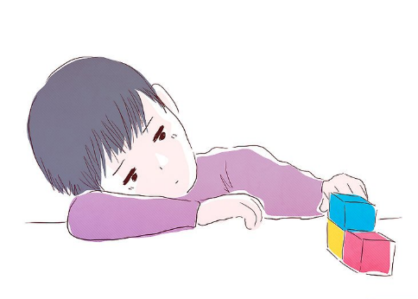
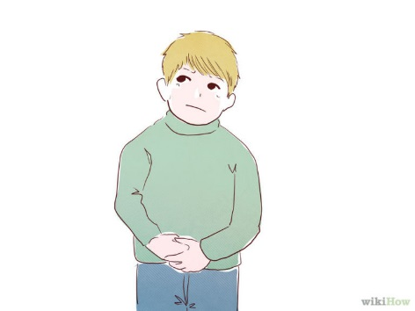
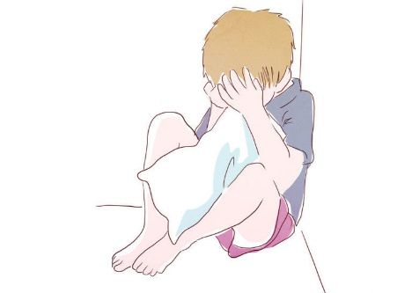
Мир особого ребёнка — он закрыт от глаз чужих.
Мир особого ребёнка — допускает лишь своих.
Мир особого ребёнка интересен и пуглив.
Мир особого ребёнка безобразен и красив.
Неуклюж, порою странен, добродушен и открыт.
Мир особого ребёнка иногда он нас страшит.
Почему он агрессивен? Почему не говорит?
Мир особого ребёнка — он закрыт от глаз чужих.
Мир особого ребёнка — допускает лишь своих!

Slide 3

Различные стартовые возможности детей экосистема стремится к гомеостазу, поэтому ни один элемент не является ненужным.
Одаренные
«Условно нормально» развивающиеся
«Особые»

Slide 4
Термины Федерального закона
№ 273
- обучающийся с ограниченными возможностями здоровья - физическое лицо, имеющее недостатки в физическом и (или) психологическом развитии, подтвержденные психолого-медико-педагогической комиссией и препятствующие получению образования без создания специальных условий.
- инклюзивное образование - обеспечение равного доступа к образованию для всех обучающихся с учетом разнообразия особых образовательных потребностей и индивидуальных возможностей;
- адаптированная образовательная программа - образовательная программа, адаптированная для обучения лиц с ограниченными возможностями здоровья с учетом особенностей их психофизического развития, индивидуальных возможностей и при необходимости обеспечивающая коррекцию нарушений развития и социальную адаптацию указанных лиц.

Slide 5

Актуальность инклюзивного образования
Специальные учреждения для детей с ОВЗ создавали и расширяли разрыв между «больной» и «здоровой» частью общества.
Инклюзивное образование по ФГОС предлагает путь объеденённости и работает над тем, чтобы создать надёжный фундамент для погружения детей с ОВЗ в социальное пространство.

Slide 6
КТО?
Ребенок с нарушениями в развитии, то есть существующий в депривации.
Депривация у детей проявляется в виде задержки интеллектуального развития и формирования неправильной модели поведения, а также видения окружающего мира.
ЧТО ДЕЛАЕМ?
Готовим не к школе, а к жизни!
Воспитываем адекватное и оптимистичное отношение к своему дефекту.
Улучшаем качество жизни.
КАК?
В специально созданных условиях,
в безбарьерной среде.

Slide 7
Доступным для детей с ОВЗ любое
образовательное учреждение
делают педагоги,
способные реализовать особые
образовательные потребности
«особых» детей
а) любить
б) чувствовать
в) знать, что с ним делать

Slide 8
ДЛЯ ПЕДАГОГА ВАЖНО
Осознание ценности маленьких шагов и медленного продвижения вперед, необходимых для овладения конкретным навыком.
Принятие перспективы отсроченного результата.
Понимание, что каждый следующий шаг требует, чтобы ребёнок сделал чуть-чуть больше, чем прежде, но каждое новое достижение открывает перед ним все более широкие возможности.

Slide 9
ОВЗ по характеру первичного дефекта:
1 и 2 вид: нарушения слуха
3, 4 вид: нарушения зрения
5 вид: нарушения речи
6 вид: нарушения опорно-двигательного аппарата
7 вид: ЗПР (при потенциально сохранных возможностях интеллектуального развития, слабовыраженные органические поражений ЦНС)
8 вид: умственная отсталость, обуславливающая нарушения высших познавательных процессов
- с недостатками эмоционально-волевой сферы: ранний детский аутизм

Slide 10
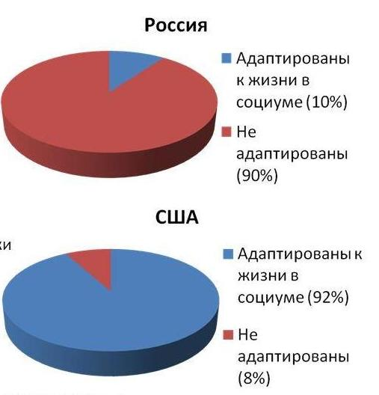
Аутизм
2000 г.: 1 на 2000
2017 г.: 1 на 50
2020 г.: 1 на 30
Как ответ природы на возросшее количество информации

Slide 11
Синдром Дауна
Статистика ВОЗ с Синдромом Дауна рождается каждый 800 младенец в мире
около 2500 «солнечных» детей в год рождается в РФ
85% семей отказываются от ребенка с синдромом Дауна в род. доме
(в том числе по рекомендации медицинского персонала)
В Скандинавии не зафиксировано ни одного случая отказа
В Америке семьи стоят в очереди на их усыновление
Дети с ДЦП рождаются с частотой примерно 2 к 1000 новорожденных:
характер двигательных и познавательных нарушений очень разнообразны

Slide 12
Синдром дефицита внимания и гиперактивности:
Гейтс
Майкл Фелпс
Джастин Тимберлейк
Аутистический спектр расстройств:
Эйнштейн
Ньютон
Андерсен
Конан Дойл
Кант
Бетховен
Ван Гог
Энди Уорхол

Slide 13
Развитие жизненной компетенции
Развитие адекватных представлений о собственных возможностях и ограничениях, о насущно необходимом жизнеобеспечении (умение пользоваться личными адаптивными средствами в разных ситуациях), умение попросить помощи у взрослого (набор фраз, осознание нестыдности).
Овладение социально-бытовыми умениями, используемыми в повседневной жизни.
Осмысление картины мира и ее временно-пространственной организации.
Осмысление своего социального окружения и освоение соответствующих возрасту системы ценностей и социальных ролей.

Slide 14
ОРГАНИЗАЦИЯ РАЗВИВАЮЩЕЙ РАБОТЫ
Контроль за выполнением заданий.
Единство и согласованность требований.
Важно сохранить на занятиях и в семье единство и согласованность всех требований к ребёнку с ограниченными возможностями здоровья. Разные подходы вызывают эмоциональный стресс у детей.
Организация охранительного режима.
Необходимые привычки формируются медленно, поэтому их надо отрабатывать долго и упорно в условиях соблюдения режима.
Формирование подготовительных навыков. К самым важным подготовительным навыкам самообслуживания и игры относятся: умение брать, сидеть, стоять, выполнять простые команды, а также умение координировать движения глаз, с одной стороны, и движения ног, рук и пальцев, с другой, для выполнения совместных действий (зрительно-моторная координация).
Акцент на развитие концентрации внимания.

Slide 15
Способы развития концентрации внимания
Стоять рядом. Ребёнок должен видеть и слышать того, кто с ним разговаривает.
Лицо на уровне его глаз. Ведь это именно то, на чём ребенок должен сосредоточиться.
Звать ребёнка по имени. Прежде чем попросить о чём-нибудь, привлечь его внимание, окликнув по имени. Не продолжать без положительного отклика.
Устанавливать зрительный контакт.
Внимательно подбирать слова. Использовать знакомые слова и короткие предложения.
Быть постоянным. Говоря о людях, местах и предметах, использовать всегда одни и те же слова.
Использовать жесты. Дополнять свои слова соответствующими жестами.

Slide 16
Специальные условия для детей с ОВЗ
Создание соответствующего образовательного пространства
создание программно-методического обеспечения
Создание предметно-развивающей среды
создание дидактического обеспечения
Обеспечение безопасной развивающей среды, в том числе на участке, прогулке

Slide 17

«ОСОБЫЕ» РОДИТЕЛИ

Slide 18
Стадии отношения к диагнозу ребенка
Первая
страх, гнев и поиски виноватого
Вторая
отрицание, когда человек пытается убедить себя в том, что пугающий диагноз – ошибка
Третья
проблема становится настолько очевидной, что ее уже нельзя не признавать, родители впадают в апатию или депрессию
Четвертая
принятие ситуации и собственного ребенка таким, какой он есть

Slide 19
Необходимо ПРОЯСНЯТЬ ОЖИДАНИЯ родителей относительно будущего ребенка
Каковы планы на будущее родителей ребёнка? О чём они мечтают для него?
Какая деятельность приносит ребёнку удовольствие? Приносит ли эта активность какие-либо долговременные результаты?
Кем бы вы хотели видеть ребенка к моменту поступления в школу?
Как вы видите счастливую и наполненную жизнь для ребёнка в будущем? Что может способствовать обретению такой жизни?

Slide 20
Инклюзивное образование требует постоянного творческого вклада от каждого, в творческий процесс образования включаются все его участники – педагоги, родители, дети, администрация, социум.
Условия, на сегодняшний день для инклюзии не достаточны. Поэтому надо предусматривать каждый шаг, анализировать условия, подбирать средства для реализации инклюзивной практики.

Slide 21
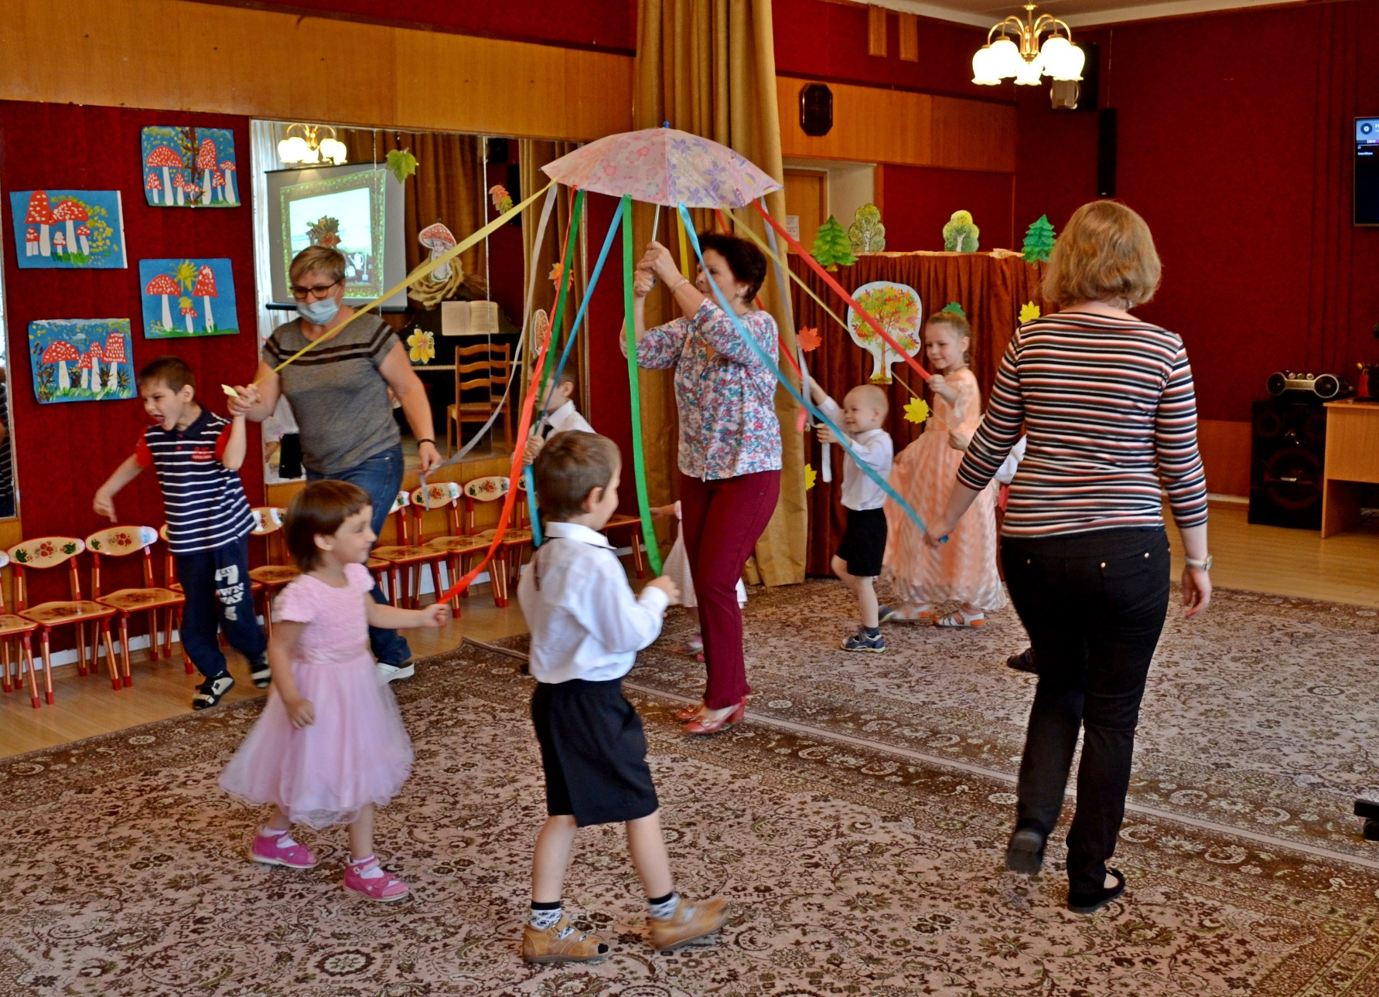

Slide 22
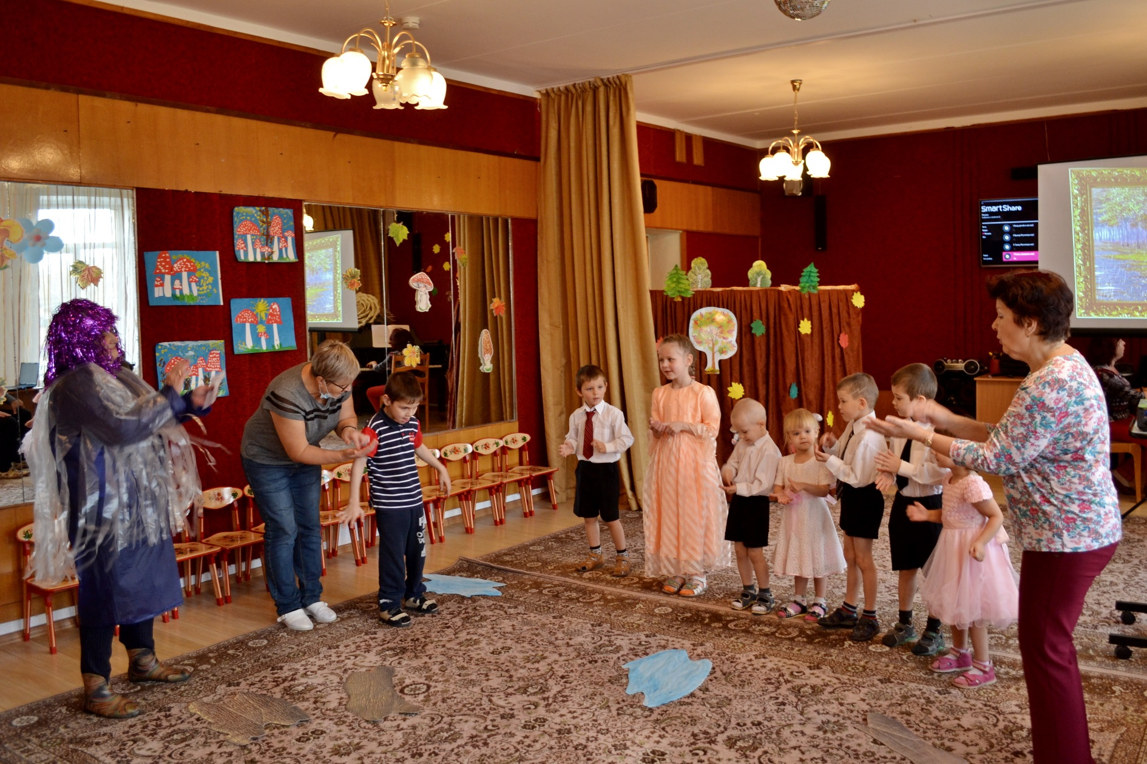

Slide 23
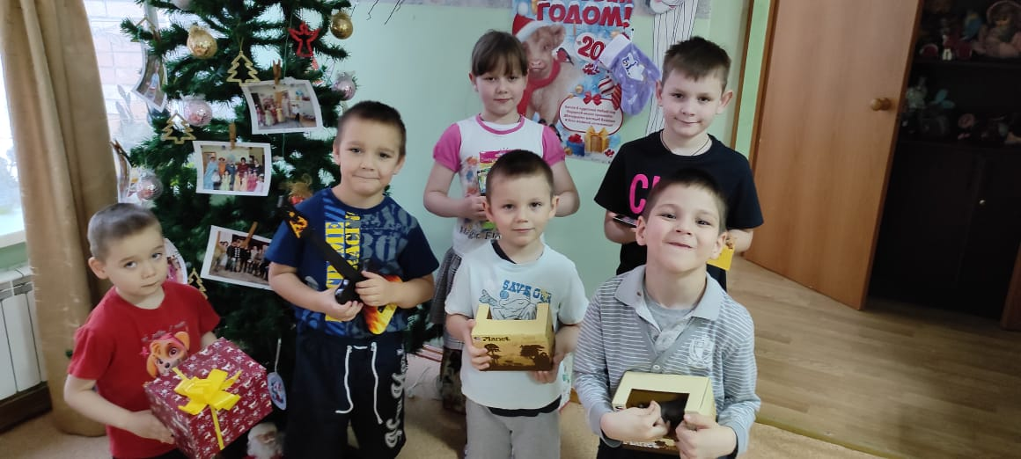

Slide 24
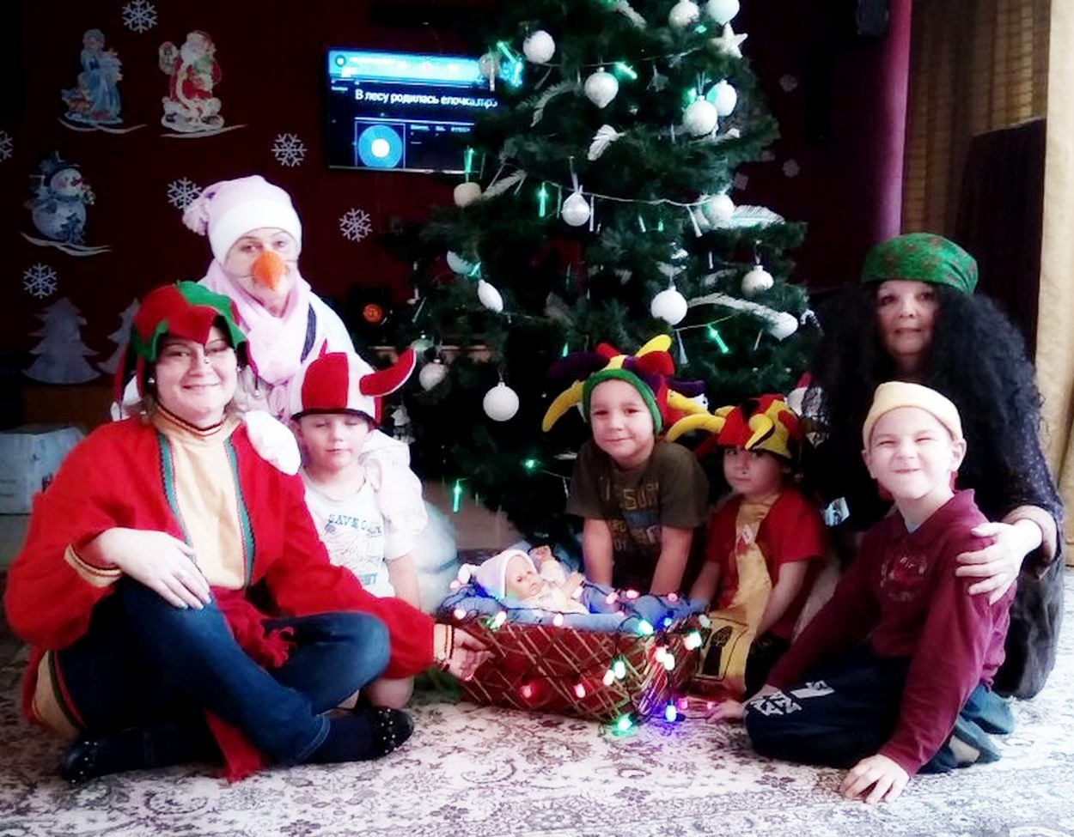

Slide 25
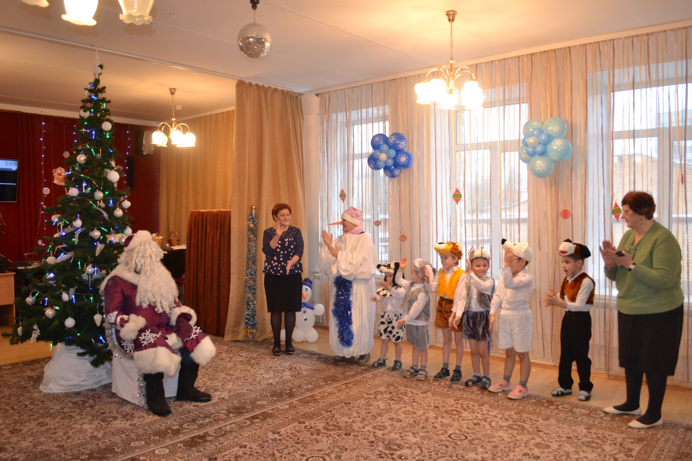

Slide 26
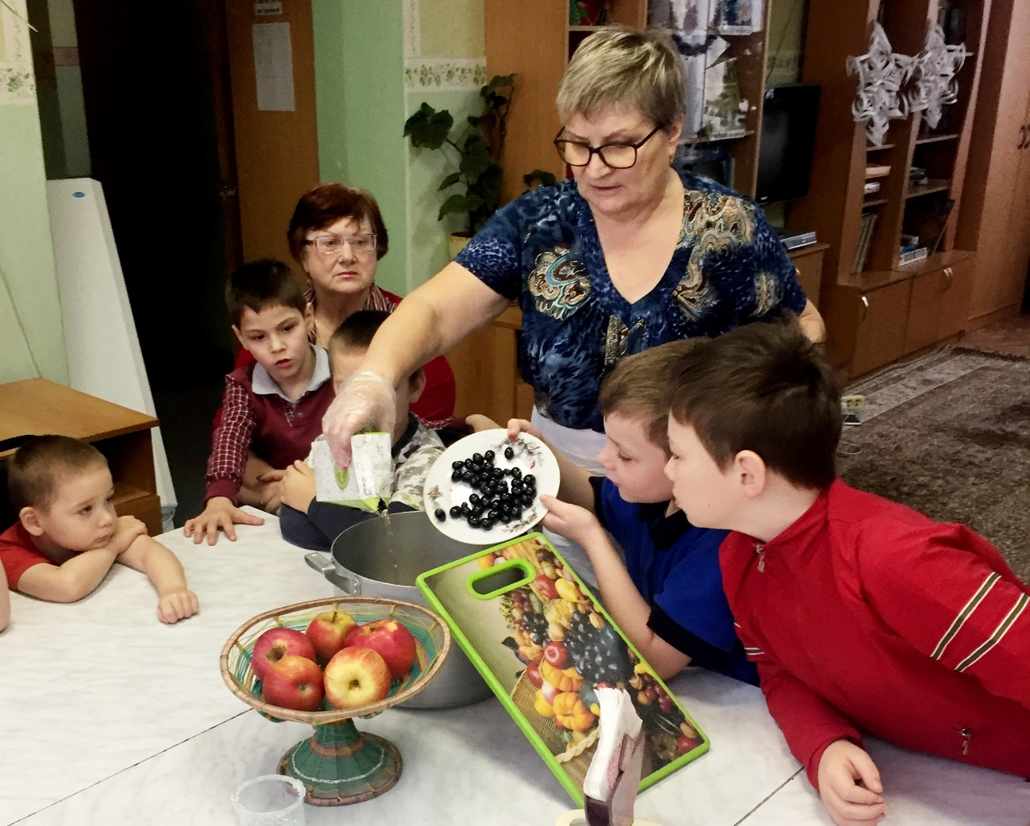
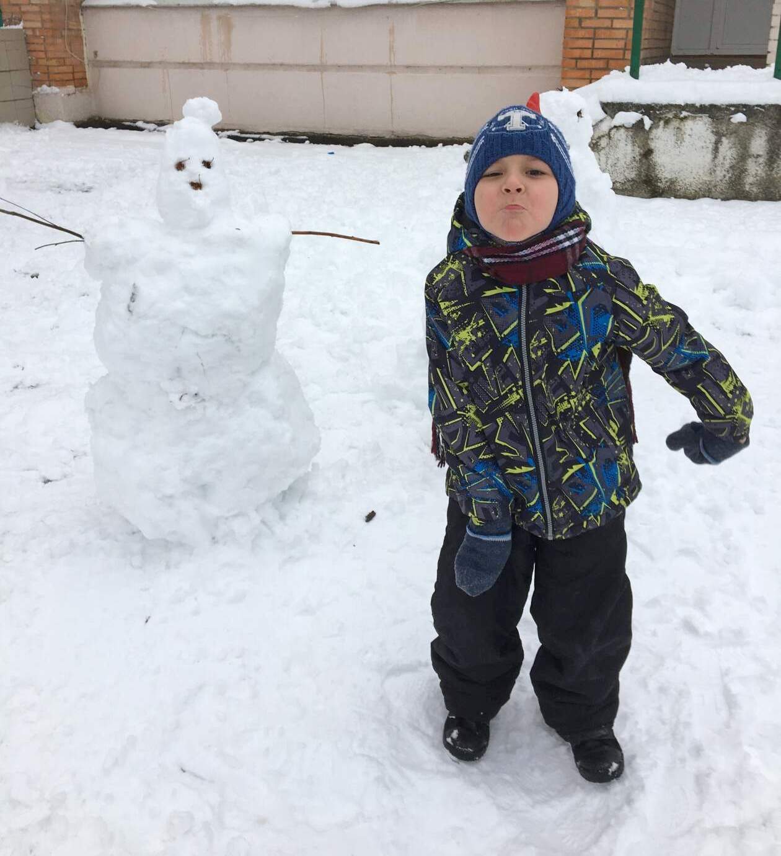

Slide 27

Спасибо за внимание

